Slide 1
1. 소켓 프로그래밍
Notes:
09. 객체 지향 프로그래밍과 클래스

Slide 2

네트워크 구조
네트워크로 연결된 컴퓨터의 역할에 따른 분류
피어-투-피어(peer-to-peer) 구조
모든 컴퓨터가 동등하게 요청과 응답이 가능한 구조
각 노드가 자원을 분산해서 관리
클라이언트-서버 구조
서비스 제공자를 제공하는 서버와 서비스를 요청하는 클라이언트로 구성
모든 자원이 서버에 집중
가장 일반적인 네트워크 구조: 인터넷 통신 구조

Slide 3
클라이언트-서버 네트워크 프로그래밍
서버는 클라이언트의 요청을 받아 처리하고 응답을 전송하는 방식
하나의 서버와 다수의 클라이언트 통신 가능
서버
클라이언트의 요청이 접수되면 처리하여 응답을 전송하는 동작을 무한 반복
클라이언트와 통신을 위해 소켓(socket)을 사용
소켓
서버와 클라이언트의 전송 논리적 통로
식별: (하드웨어 주소 + 서비스 식별 포트번호)
클라이언트
소켓을 사용하여 서버와 연결 설정(서버의 존재와 주소를 알고 있어야 함)
데이터 송수신(요청 송신과 응답 수신)

Slide 4
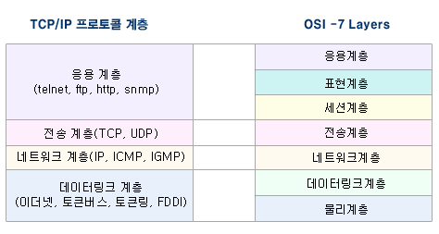

클라이언트-서버 네트워크 프로그래밍
TCP/IP 프로토콜의 데이터링크 계층, 네트워크 계층, 전송 계층은 운영 체제 속에 구현되어 있음
사용자 프로그램은 전송 계층의 서비스(함수 또는 메소드)를 받아 동작하므로 응용 계층 프로그램이다
전송 계층의 서비스를 받는 종단점이 소켓이다 → 인터넷을 통한 통신을 위해 소켓을 생성해야 함

Slide 5
응용 프로그램의 식별
응용 프로그램과 포트번호
한 개의 IP 주소를 갖는 컴퓨터가 다수의 응용 프로그램을 동시에 실행하면 IP 주소만으로 응용 프로그램 식별할 수 없다
포트번호를 사용하여 응용 프로그램을 식별

Slide 6
소켓 통신을 위한 모듈
socket 모듈
가장 자세히 소켓 프로그램을 작성하기 위해 사용됨
동기식 I/O 수행(차단 모드)
asyncio 모듈
동시 실행 루틴(coroutine)과 이벤트 루프를 사용한 병행 처리
coroutine
호출 루틴과 피호출 루틴이 대등 관계
호출 루틴과 피호출 루틴의 상호 이동 가능
select 모듈
여러 개의 소켓 중에서 읽기, 쓰기, 오류 이벤트가 발생한 소켓을 알려줌
소켓 목록을 조사하여 나중에 비동기식으로 처리할 수 있다
socket 모듈과 함께 사용

Slide 7
소켓 통신을 위한 모듈
selectors 모듈
socket 모듈과 함께 비동기 프로그램을 위해 사용
이벤트 구동 방식
socketserver 모듈
서버 프로그램을 쉽게 작성할 수 있는 모듈
소켓 객체을 생성하고 handle() 함수 정의로 서버 구현 가능
twisted 모듈
표준 모듈은 아니지만 이벤트 구동 방식의 3rd Party 모듈

Slide 8
socket 모듈

Slide 9
socket 모듈을 이용한 socket 생성
소켓을 생성하고, 연결 설정, 데이터 송수신 등의 기능을 수행하는 모듈
socket 클래스 객체로 구현
소켓의 생성
import socket
sock = socket.socket(family, type, proto=0)
family: 소켓의 주소 유형(네트워크 계층), AF_INET
type: 소켓 유형(전송 계층 프로토콜 지정), SOCK_STREAM: TCP 프로토콜 사용, 연결 위주 전송
SOCK_DGRAM: UDP 프로토콜 사용, 비연결 전송
proto: 항상 0으로 사용
>>> import socket
>>> tcp_sock = socket.socket(socket.AF_INET, socket.SOCK_STREAM)
>>> udp_sock = socket.socket(socket.AF_INET, socket.SOCK_DGRAM)

Slide 10
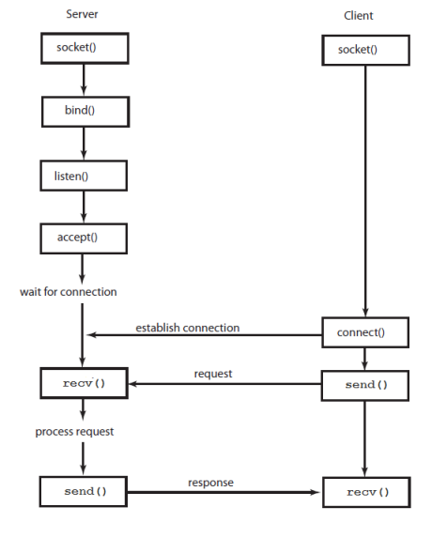
TCP 소켓 프로그래밍
TCP 소켓 프로그램 순서(C/S 모델)
소켓 생성
소켓 생성
소켓과 종단점 결합
클라이언트 연결 대기
클라이언트 연결 수락
연결 요청
데이터 수신
데이터 송신
데이터 송신
데이터 수신

Slide 11
TCP 소켓 프로그램
타임 서버/클라이언트 프로그램
TCP 에코 서버/클라이언트 프로그램
TCP 프로세싱 서버 프로그램
TCP를 이용한 파일 송수신

Slide 12
타임 서버 프로그램
클라이언트가 접속하면 현재 시간을 전송하는 서버 프로그램
# time_server.py
import socket ➊ socket 모듈을 불러온다
import time
➋ TCP 소켓 생성
s = socket.socket(socket.AF_INET, socket.SOCK_STREAM)
address = ('', 5000) #임의 주소
s.bind(address) ➌ 소켓과 주소 결합
s.listen(5) ➍ 연결 대기
while True:
client, addr = s.accept() ➎ 연결 허용. (client socket, rem_addr) 반환
print(“Connection requested from ”, addr)
client.send(time.ctime(time.time()).encode()) ➏ 시간을 읽어 전송
client.close() ➐ 소켓 종료
Notes:
send() method는 항상 bytes type 전송

Slide 13
타임 클라이언트 프로그램
타임 서버에 접속하여 시간을 읽어 오는 클라이언트 프로그램
# time_client.py
import socket ➊ socket 모듈을 불러온다
➋ TCP 소켓 생성
s = socket.socket(socket.AF_INET, socket.SOCK_STREAM)
address = (“192.168.137.1”, 5000) #IP addr for time server
s.connect((address)) ➌ 서버에 연결
print("현재 시각: ", s.recv(1024).decode()) ➍ 수신 내용을 문자열로 변환하여 출력
Notes:
recv()로 수신하는 데이터는 bytes형. 원격 연결이 종료되면 empty string 반환. 따라서 수신 데이터가 ''인지 확인해야 함

Slide 14
TCP 에코 서버 프로그래밍
TCP 에코 서버 프로그램 - 수신 데이터를 출력하고 다시 전송
#TCP Echo Server Program
from socket import *
ECHO_PORT = 2500
BUFSIZE = 1024
s = socket(AF_INET, SOCK_STREAM)
s.bind(('', ECHO_PORT))
s.listen(1)
conn, (remotehost, remoteport) = s.accept()
print('connected by', remotehost, remoteport)
while True:
data = conn.recv(BUFSIZE)
if not data:
break
print("Received message: ", data.decode())
conn.send(data)
conn.close()
포트 번호
수신 버퍼 사이즈
종단점(튜플)과 소켓 결합. ''는 임의 주소
연결소켓, 연결주소(IP주소, 포트번호) 반환
데이터 수신
data=''이면 종료. ''는 False임
수신 데이터 출력. 바이트형으로 수신되므로 문자열로 변환
수신 데이터를 되돌려 전송
소켓을 닫음
Notes:
tcp_echoserver.py

Slide 15
TCP 클라이언트 프로그래밍
TCP 클라이언트 프로그램(client_demo.py)
서버에 연결하여 메시지를 전송하고, 수신 메시지를 출력하는 클라이언트 프로그램
import socket
address = ("192.168.137.1", 2500)
s = socket.socket(socket.AF_INET, socket.SOCK_STREAM)
s.connect(address)
while True:
msg = input("Message to send: ")
s.send(msg.encode()) #send a message to server
data = s.recv(1024) #receive message from server
print("Received message: %s" %data.decode())
서버주소
포트번호
주소는 항상 (ip, port) 튜플
서버 연결 요청
메시지 전송
메시지 수신
bytes형을 문자열로 변환
Notes:
PC: 192.168.137.1, Raspberry Pi: 192.168.137.2

Slide 16
TCP 프로세싱 서버 프로그래밍
클라이언트로부터 1~10까지의 숫자를 받으면 영어를 전송하는 서버 프로그램(TCP_Process_Server.py)
import socket
table = {'1':'one', '2': 'two', '3': 'three', '4': 'four',\
'5':'five', '6': 'six', '7': 'seven', '8': 'eight',\
'9': 'nine', '10': 'ten'}
s=socket.socket() #기본으로 AF_INET, SOCK_STREAM 사용
address = ("", 2500)
s.bind(address)
s.listen(1)
print('Waiting...')
c_socket, c_addr = s.accept()
print("Connection from ", c_addr)
while True:
data = c_socket.recv(1024).decode()
try:
resp = table[data]
except:
c_socket.send('Try again'.encode())
else:
c_socket.send(resp.encode())
Notes:
else: exception이 없을 때 실행된다.

Slide 17
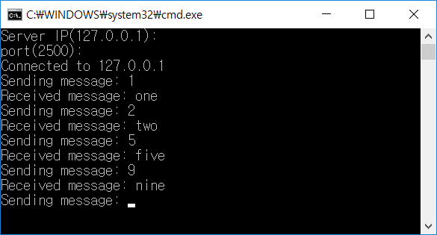
TCP 프로세싱 서버 프로그래밍
TCP_Process_Server.py 서버를 실행하고, client_demo.py 클라이언트를 실행해 보자
클라이언트에서 1, 2, 3을 전송하면 one, two, three가 수신된다

Slide 18
TCP를 이용한 파일 송수신
파일 송신 프로그램
TCP 소켓을 생성하고 클라이언트로부터 준비완료 메시지를 받는다
전송파일 이름을 입력 받아 전송하기 c_sock.sendall(filename.encode()) #파일 이름 전송
파일 열고 송신하기 with open(filename, 'rb') as f: #바이너리 읽기 모드로 열기 c_sock.sendfile(f,0) #파일 전송 #f=filepointer, 0=offset
with open() as 문으로 파일을 오픈하면 파일을 종료할 필요가 없다 sendfile() 메소드를 사용하면 한 번에 전송 가능 또는
data = f.read()
while data:
c_sock.send(data)
data = f.read()

Slide 19
TCP 소켓을 이용한 파일 송수신
파일 수신 프로그램
소켓을 생성하여 서버로 접속하고 준비완료 메시지를 전송한다
파일 이름을 받아 바이너리 쓰기 모드로 파일 오픈 fn = s_sock.recv(1024).decode() #파일 이름 수신 with open('new_'+fn, 'wb') as f: #쓰기 모드로 수신 파일 열기
일정한 크기로 파일 내용을 받아 파일에 저장 print('receiving file...') while True: data = s_sock.recv(8192) if not data: #더 이상 내용이 없으면 루프를 빠져나간다 break f.write(data) #수신 데이터를 파일에 저장

Slide 20
UDP 소켓 프로그래밍

Slide 21
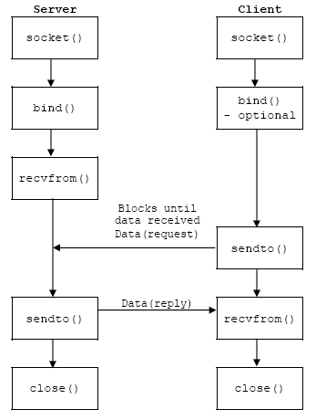
UDP 프로그램 절차
편지를 이용한 통신과 유사
UDP 소켓 유형
SOCK_DGRAM
연결이 없다
송신: sendto()
수신: recvfrom()

Slide 22
UDP 서버 프로그램
UDP 프로토콜을 사용한 서버 프로그램(UDP_server.py)
클라이언트의 메시지를 받아 응답 메시지를 전송한다.
소켓 → 바인드 → 송수신
import socket
port = 2500
BUFFSIZE = 1024
sock = socket.socket(socket.AF_INET, socket.SOCK_DGRAM)
sock.bind(("", port))
while True:
data, addr = sock.recvfrom(BUFFSIZE)
print("Received message: ", data.decode())
resp = "UDP server sending data"
sock.sendto(resp.encode(),addr)
상대방의 메시지와 주소(ip_addr, port)
최대 수신 바이트수
수신 데이터는 바이트형
메시지 송신

Slide 23
UDP 클라이언트 프로그램
서버로 메시지를 송신하는 UDP 클라이언트(UDP_client.py)
소켓 생성 → 송수신
import socket
BUFFSIZE = 1024
port = 2500
sock = socket.socket(socket.AF_INET,socket.SOCK_DGRAM)
msg = "Hello UDP server"
sock.sendto(msg.encode(),('192.168.137.1', port))
data, addr = sock.recvfrom(BUFFSIZE)
print("Server says:", data.decode())
(서버 주소, 포트번호) 튜플
여러 클라이언트가 서버에 접속해도 응답을 받을 수 있음

Slide 24
프레임과 파싱

Slide 25
프레임 구성
단편화(Fregmentation)
큰 데이터를 네트워크에서 전송할 수 있는 작은 단위(프레임)로 나누는 작업
프레임(Frame) = 필드(Field)로 구성
연속적인 데이터 흐름(스트림) 속에서 실제 데이터 영역(페이로드; Payload)의 시작과 끝을 찾을 수 있어야 함
프레임의 길이가 일정하다면 시작점만 찾으면 프레임을 재조립하여 원래의 메시지 복구 가능
frame = []
msg = input('Your Message: ')
size = 4
for i in range(0, len(msg), size):
frame.append(msg[i:i+size]) #단편화
print('단편화 메시지: {}'.format(frame))
print('재조립 메시지: {}'.format(''.join(frame))) #단편화 메시지 재조립
사용자 메시지를 4문자로 분할하여 단편화하고 다시 재조립

Slide 26
프레임 구성
프레임 작업(Framing)
데이터를 분할하고 필드를 추가하여 수신 측에서 프레임을 찾을 수 있도록 해야 함
페이로드 앞에 추가된 정보를 제어 필드(control field)라 한다.
제어 정보는 문자형과 비트형이 있다
시작문자(1) | 주소(2) | 순서번호(4) | 길이(4) | 페이로드
시작문자: 프레임의 시작을 나타내는 특수 문자(1 byte)
주소: 수신자를 지정하는 주소 (2 bytes)
순서번호: 프레임의 누락이나 중복 검사 (4 bytes)
길이: 페이로드의 길이 (4 bytes)

Slide 27
프레임 구성
프레임을 구성하는 캡슐화 프로그램(capsule.py로 저장)
페이로드 앞에 제어 정보(문자형)를 추가하여 프레임 구성
def frame(start_ch, addr, seqNo, msg):
addr = str(addr).zfill(2)
seqNo = str(seqNo).zfill(4)
length = str(len(msg)).zfill(4)
return chr(start_ch)+addr+seqNo+length+msg
if __name__ == '__main__':
start_ch = 0x05
addr = 2
seqNo = 1
msg = input('your message: ')
capsule = frame(start_ch, addr, seqNo, msg)
print(capsule)
프레임 구성 함수
2 바이트로 구성하고 앞부분을 0으로 채운다
시작문자
주소
순서번호
Notes:
str(5).zfill(3): 숫자 5를 3자리의 문자열로 변환. 단 앞자리는 0으로 채움 → 005

Slide 28
프레임 파싱
프레임 파싱 클라이언트 프로그램(frame_parse.py)
메시지를 페이로드가 5문자인 프레임으로 구성하고 에코 서버로 전송(capsule.py 모듈 사용)
서버가 되돌려 준 메시지로부터 원래의 메시지를 복구한다
import socket
import capsule
SIZE = 5
sock = socket.socket()
sock.connect(('localhost', 2500))
HEAD = 0x05
addr = 1
seqNo=1
frame_seq=""
msg = "hello world"
print("전송 메시지: ", msg)
for i in range(0, len(msg), SIZE):
frame_seq += capsule.frame(HEAD, addr, seqNo, msg[i:i+SIZE])
seqNo += 1
sock.send(frame_seq.encode())
msg = sock.recv(1024).decode()
print("수신 프레임: ",msg)
r_frame = msg.split(chr(0x05)) #프레임 분할
del r_frame[0] #첫 번째 프레임은 blank
p_msg=''
for field in r_frame:
p_msg += field[10:(11+int(field[6:10]))]
print("복원 메시지: ",p_msg)
sock.close()

Slide 29
프레임 파싱
프로그램 실행
서버 프로그램(Dummy_TCP_server.py)를 실행한다
frame_parse.py를 실행한다.
전송 메시지('Hello World')와 재조립된 메시지가 같은지 확인한다

